Slide 1
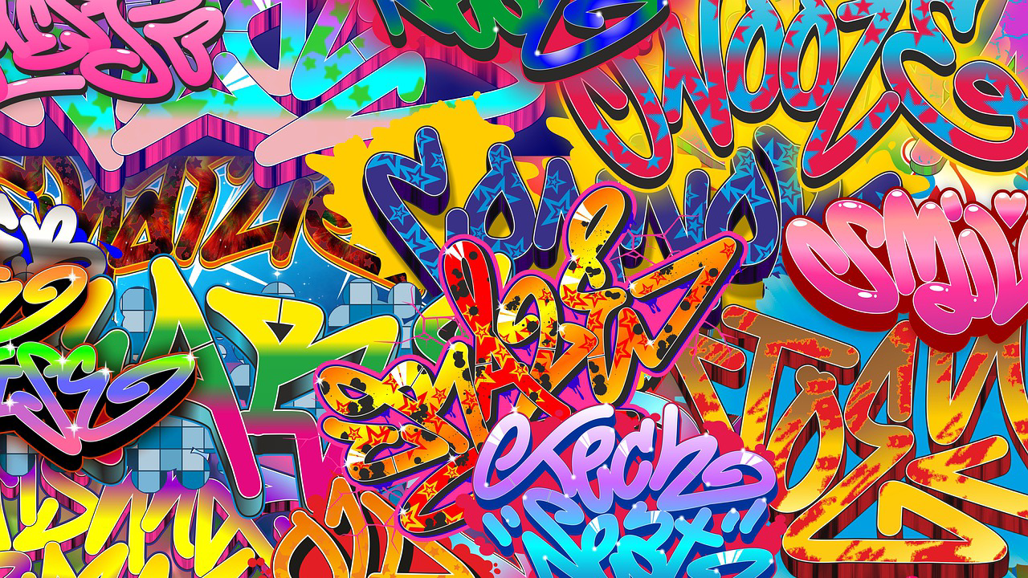
Grafitispray
Von Arvid, Marvin, Lukas, Tony, Kayed und Zoe

Slide 2
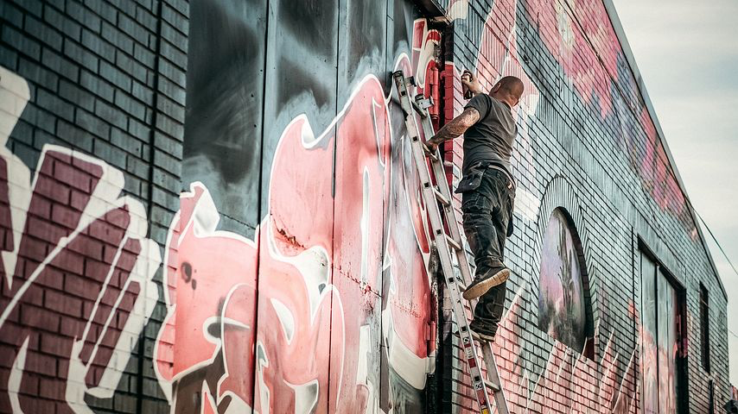
Inhaltsverzeichnis
Was wollen wir machen?
Kosten
Warum Montana-Dosen?
Wie soll unser Projekt umgesetzt werden?

Slide 3
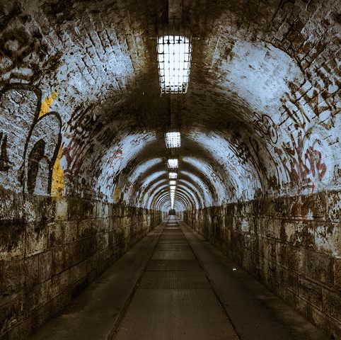
Was wollen wir machen?
Mülltonnen besprühen
Mauern besprühen

Slide 4
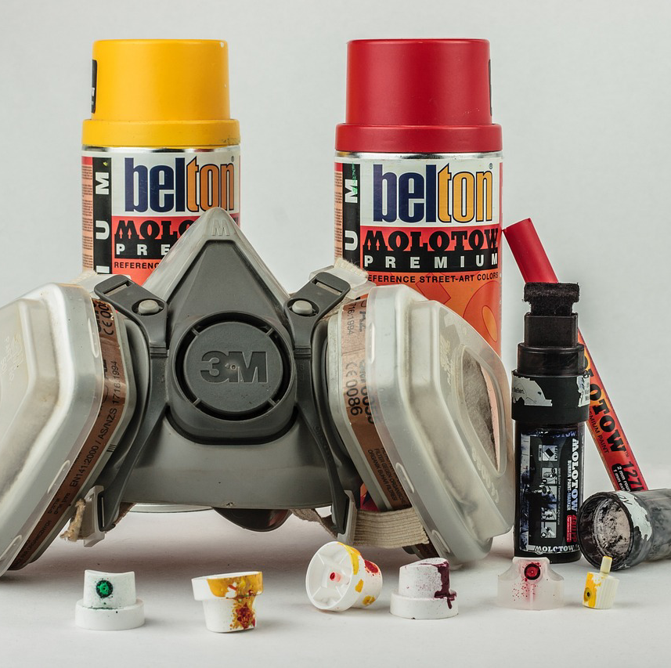
Kosten
Eine Dose 4,20€
Eine Maske 13,99€

Slide 5
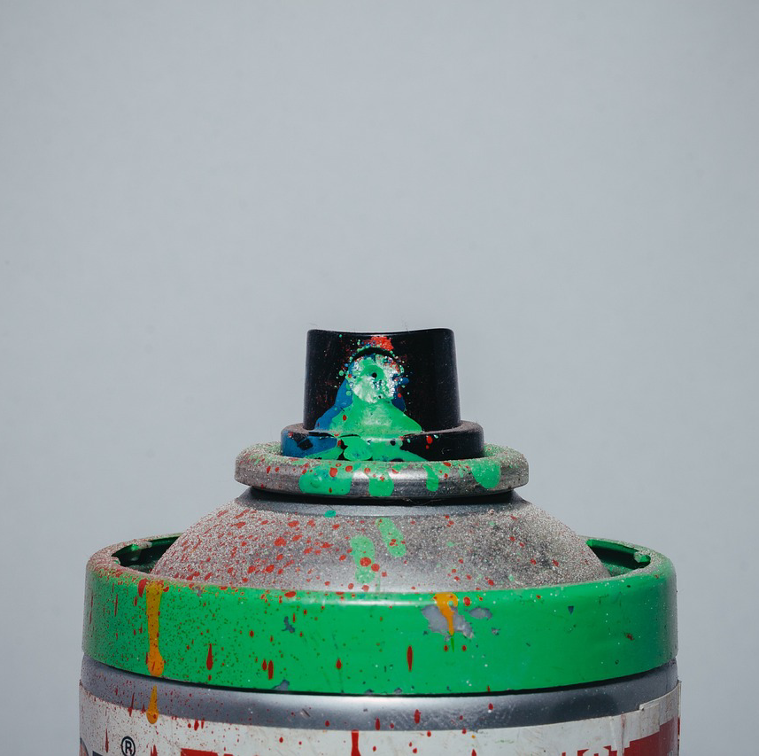
Warum Montana Dosen?
Empfehlung von Herrn Lüttchen
Gute Qualität
Hält länger als billige Produkte
Wer billig kauft, kauft zweimal

Slide 6
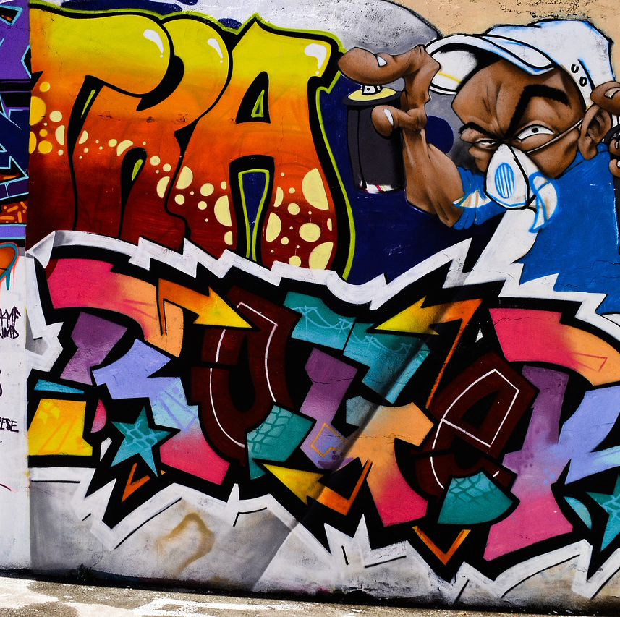
Wie soll unser Projekt umgesetzt werden?
Mittelfristig umsetzbar
Abschlussklassen, wenn sie ihre Abschlussarbeiten geschrieben haben
Die Motive werden von den jeweiligen Klassen bestimmt

